Slide 1

畅言区域教育信息化
综合解决方案介绍
二〇一五年四月

Slide 2
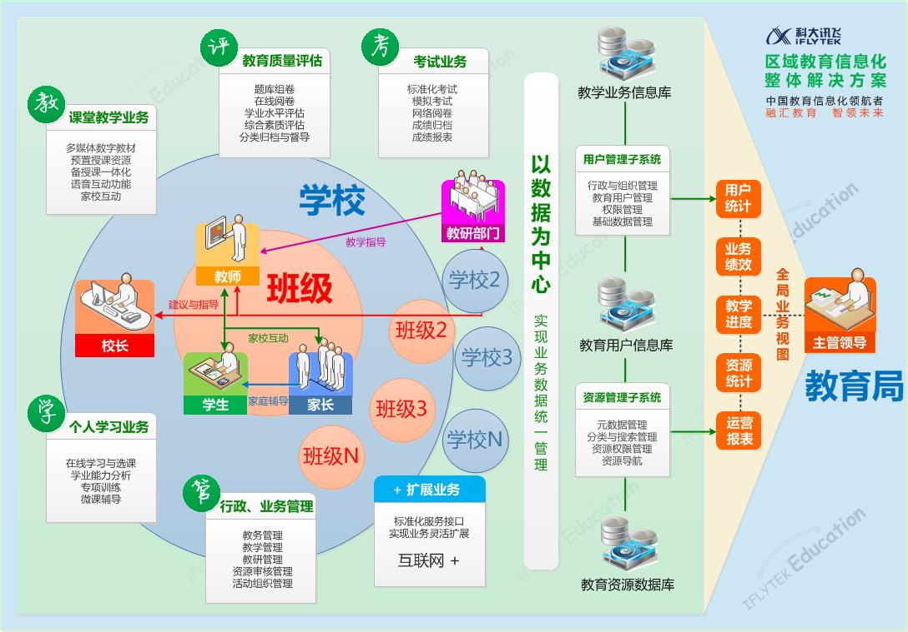
区域教育信息化综合解决方案构成
三级应用模式 · 五大关键领域
标准资源体系 · 开放服务平台
全面覆盖区域教学场景

Slide 3
三级应用模式
管理平台
资源平台
教育局
1、教师点击目录备课，不仅减轻资源分类整理成本，还可以配套收集资源
区域常态化管理
汇聚
管理
管理
管理
2、学校检查教学、减轻资源审核成本，确保资源质量优质
学校
学校
学校
学校常态化管理
3、区域管理，不仅有文本资源，还有师资资源
管理
管理
管理
汇聚
教师
教师
教师
4、个性化资源：成长档案袋、骨干教师资源、课题研究资源、电子书授课资源
教师常态化教研

Slide 4
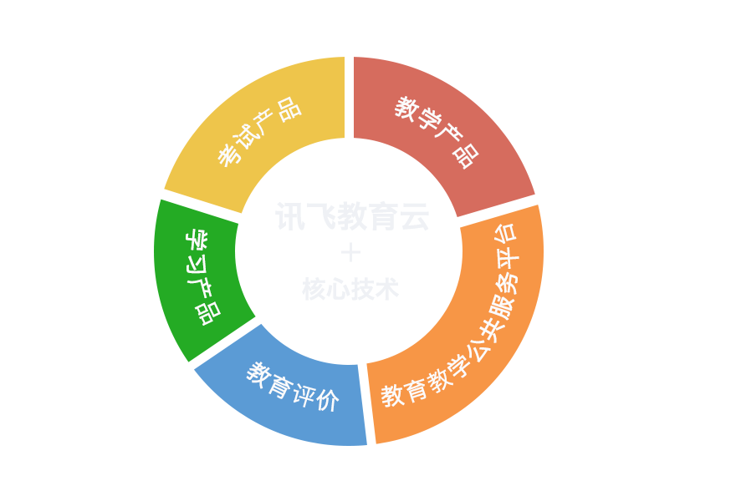
五大关键领域
招生考试信息化
音乐等级考试
畅言交互式多媒体教学系统
科大讯飞长期致力于利用人工智能等关键技术开展全国教育信息化的建设和覆盖教、学、考、评、管的系列教育产品自主研发。
系列产品和解决方案已在全国31个省市和新加坡等海外地区广泛应用，服务师生超过7000万，应用区域不仅从内地覆盖至新疆、西藏等少数民族地区，且已经覆盖新加坡94%的中小学等海外教学。
普通话考试
网上阅卷
畅言智能教具系统
英语考试
无线屏蔽
畅言教师助手
身份鉴别
畅言教师机
讯飞教育云
+
核心技术
题库系统
评价分析系统
区域教研与管理
协作命题系统
教育统计监管平台

Slide 5
解决教育信息化发展过程中存在的困难
如何解决长期存在的教育不均衡问题
如何通过针对性教与学促进减负增效
如何支撑教学、管理的变革与发展
如何实现教学情境从课堂向家庭的延伸

Slide 6

如何解决长期存在的教育不均衡问题
区域差距：地区间教育发展的差距越来越突出，尤其是少数民族地区、边远地区和内地贫困地区与发达地区的差距在加大。
城乡差距：城市的教育资源丰富，农村的教育资源贫乏，这是目前中国的基础教育现状。
校际差距：农村小学教学质量差，成绩好一点的学生就跑到县城学校读书，造成恶性循环。现状令人担忧。
信息技术的发展没有给教育教学带来应有的便利。
师生通过不同网站、不同系统、多个账号获取信息。
  解决办法：凝聚国家、地方、教育机构、师生、企业和其他社会力量，建立优质数字教育资源和共建共享环境，支持偏远地区、少数民族地区、经济欠发达地区和薄弱学校享用优质的教育资源服务。
Notes:
难点：

Slide 7
资源共建共享环境
初始的资源必须要成体系
  对不同学段、不同教材的覆盖率
  素材、课程设计、课件、范例的覆盖性
资源直达课堂、常态化应用
  使用的便利性影响着使用频率、效率
  不能成为公开课、示范课才用一次的平台
兼顾基层教师、高水平教师
  基层教师需要上手即用
  高水平教师要求修改强大、分享便利
只有做到这些
才能具备构建生态圈
才能保障资源的可持续更新
才能实现资源的共建与共享

Slide 8
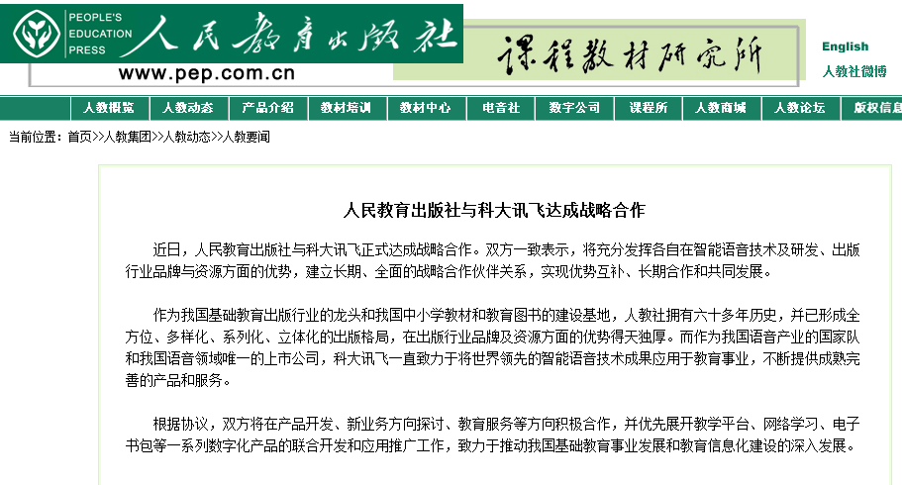
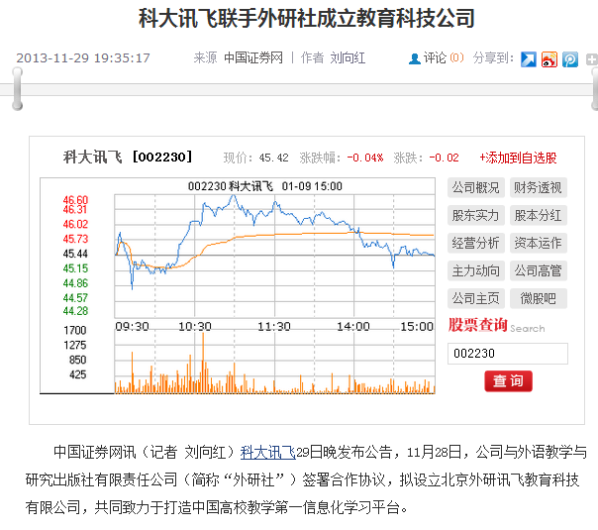














触手可及的全学科优质资源
8
与各大出版社全面合作

Slide 9
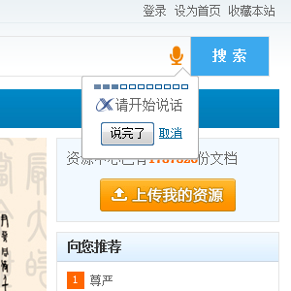
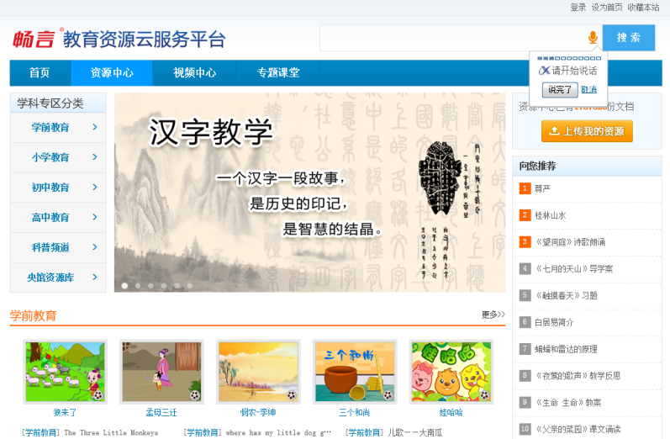
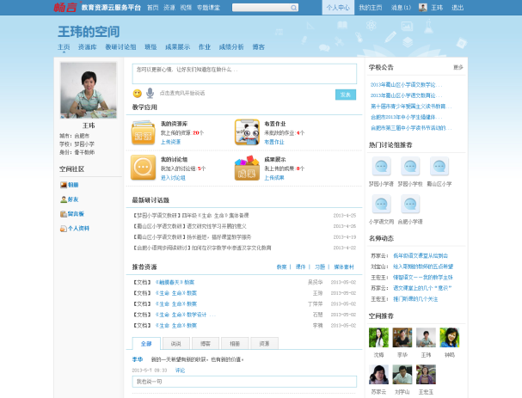
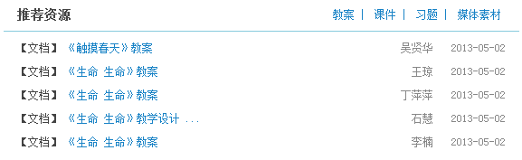
最自然便捷的资源获取方式
语音搜索、划词搜索
精准推送个性化资源
Notes:
（郭超）截图：资源中心截图，弹出语音输入框

Slide 10
如何通过针对性教与学促进减负增效
区域测验组织成本高
命题组卷缺工具少资源
命题组卷、测验组织、阅卷分析难度大、成本高，组织一次5万人规模的高考模拟测试成本120万
重视终结性评价
缺乏发展性评价
各类评价缺乏历史数据的积累，无法反映个体努力程度和进步程度，一次结果评价终身
缺乏对日常教学情况的了解和反馈
与日常教学和资源使用情况独立，无法形成常态化数据分析和评价结果反馈
知识点掌握缺乏客观
数据支撑
缺乏教学过程性、动态性的客观数据支撑，教师难以进行针对性教学，学生难以个性化学习提高
解决办法：基于知识点建立训练、测试习题集与评价体系，通过学生测验与测试，系统自动化诊断学生知识点掌握情况，实现因材施教、个性化学习。
Notes:
针对性教学，促进减负增效

Slide 11
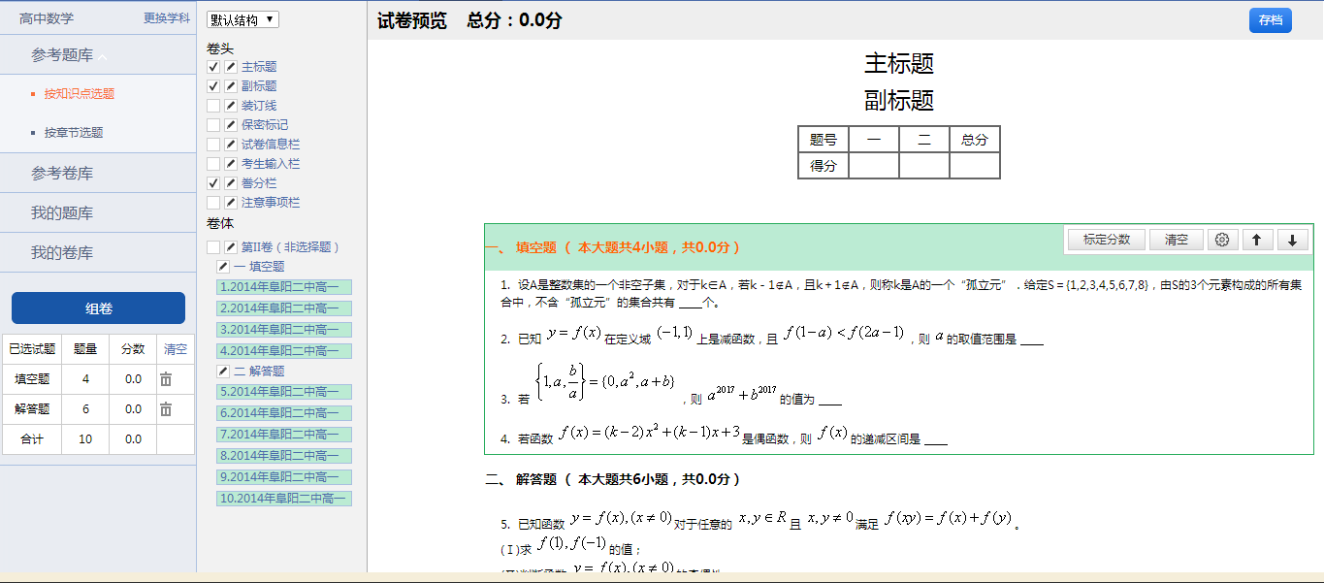
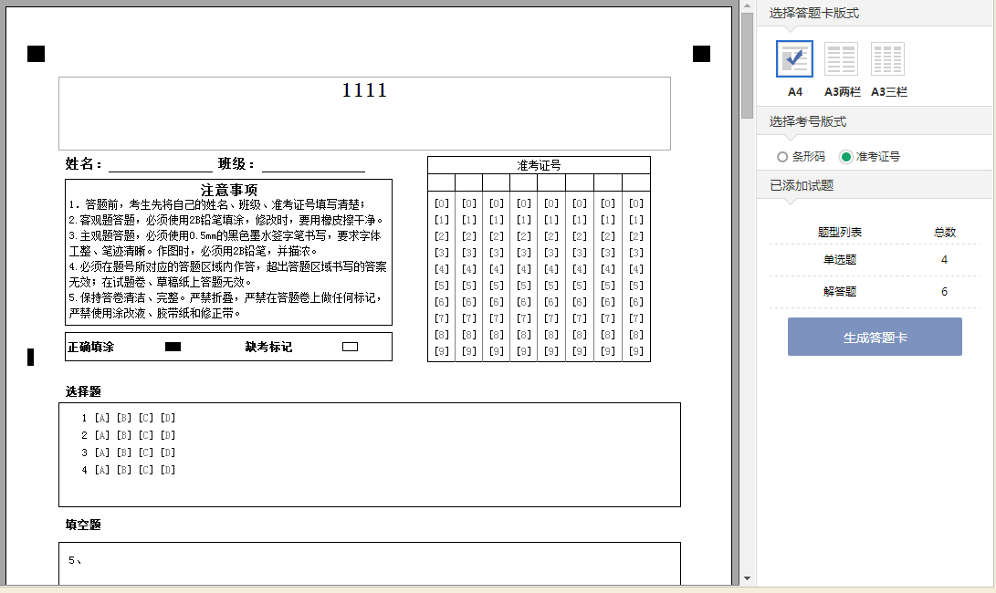
基于题库的自动化组卷
系统自动在线生成答题卡
根据需要修改试卷板式
2013年下学期高二年级数学期末考试
标定分数、排版
将选择好的试题一键组卷
便捷易用的组卷功能，为用户提供在线组卷、答题卡一体化生成工具

Slide 12
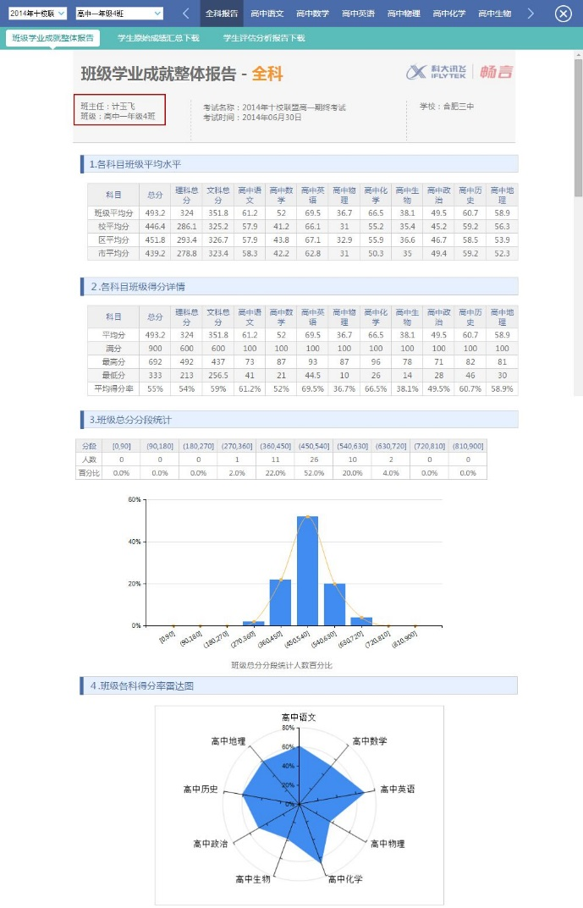
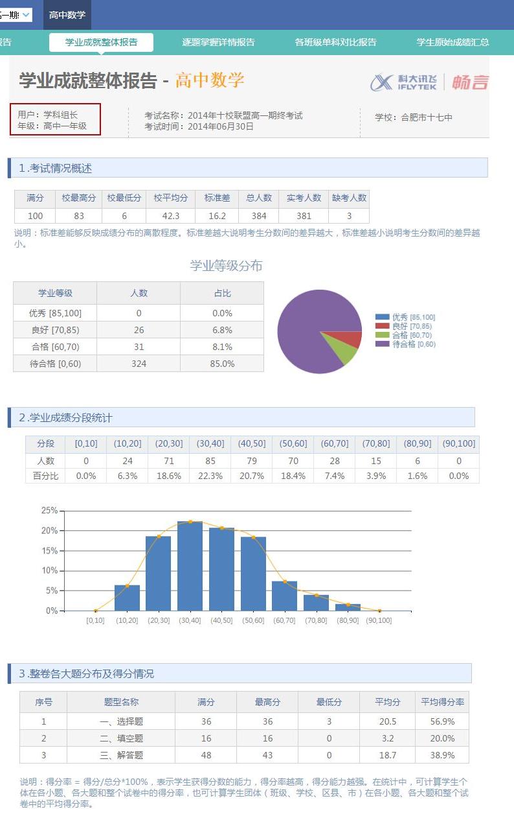
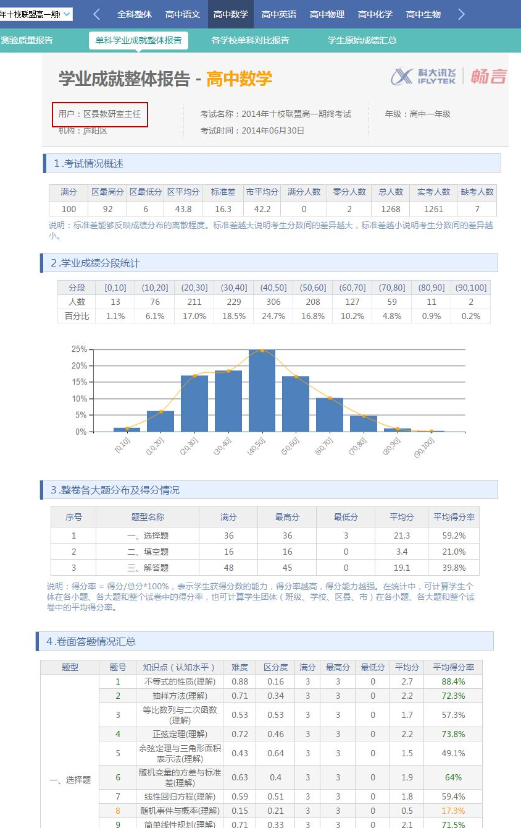
多角色、多层次的各类评价分析报告
学生、教师、班主任、管理者等十种角色的评价分析报告，
进一步推进系统的常态化应用
班主任报告
学科组长报告
区县教研室主任报告

Slide 13
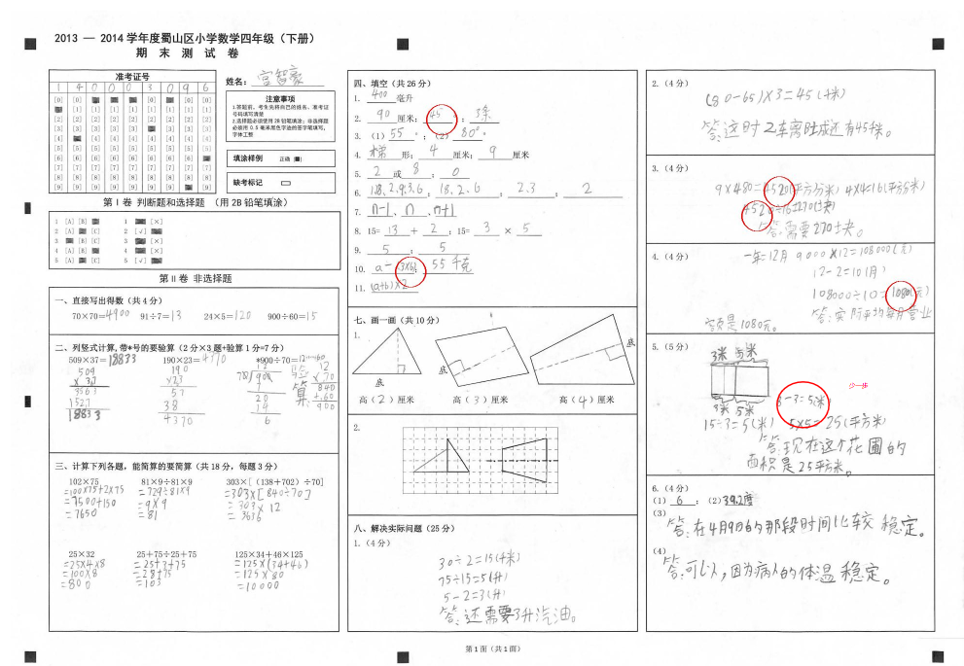

基于知识点掌握情况错题解析

Slide 14


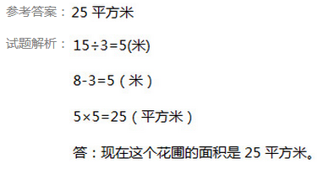

基于知识点掌握情况错题解析
原始题目
考点分析
参考答案
试题详解

Slide 15
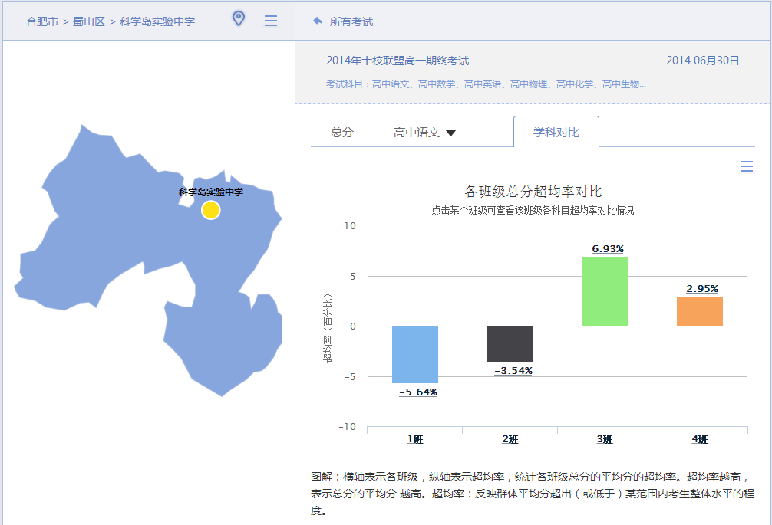
基于评价的决策分析系统
让地市管理者、校长清晰方便的了解区域与学校各学科、年级、平行班、教师实际教学情况
决策分析地图
决策分析地图为教学质量的提升提供客观数据支撑

Slide 16
如何支撑教学、管理的变革与发展
如何实现课堂教学方式转变？
如何实现教师研修及管理方式转变？
如何实现教学评估方式转变？
如何实现教育管理方式转变？
如何实现学生学习方式转变，建立泛在的学习环境？
  解决办法：教师要基于现在教学理论和方法用信息化的手段促进学生的综合发展，推动教学模式的创新与变革。同时，学生的学习和补习也要用信息化的手段，让学生减负，提高学习效率。

Slide 17

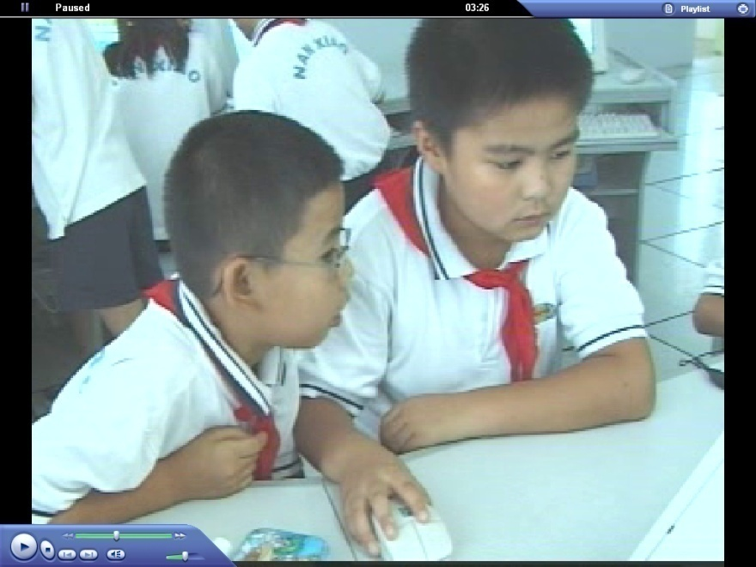
信息化手段革新教学
解放孩子、革新教学
转变获取知识的方式

Slide 18
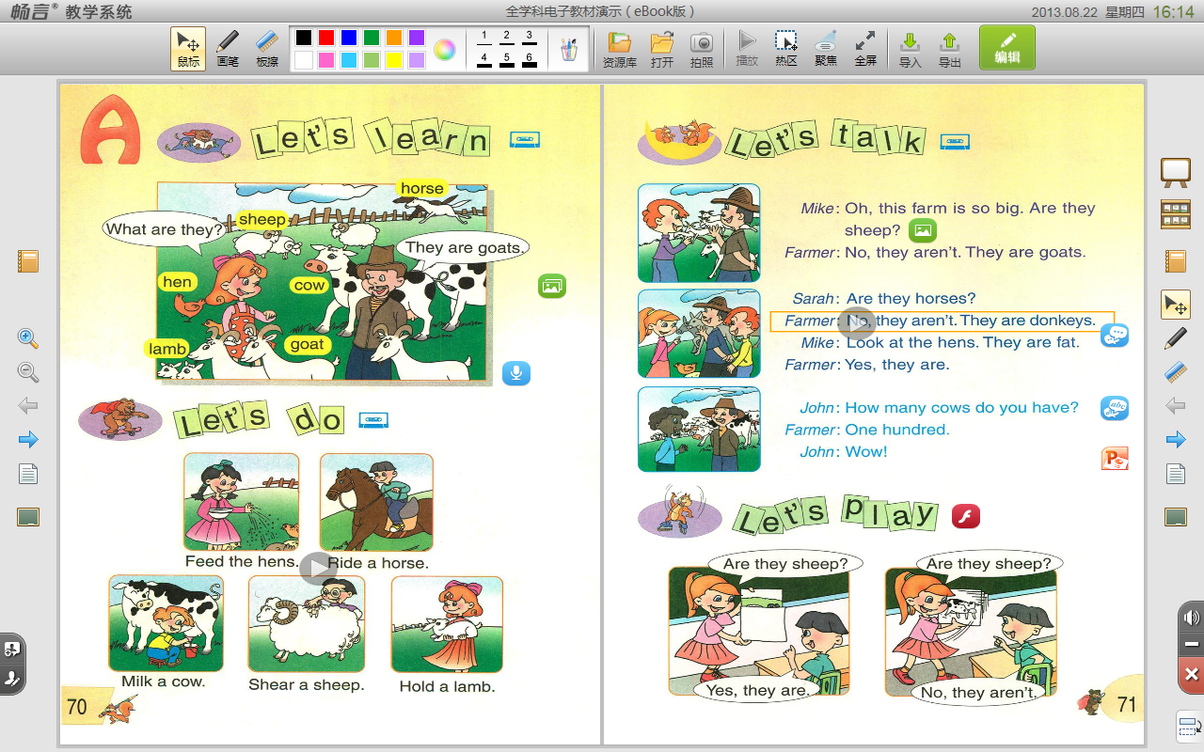
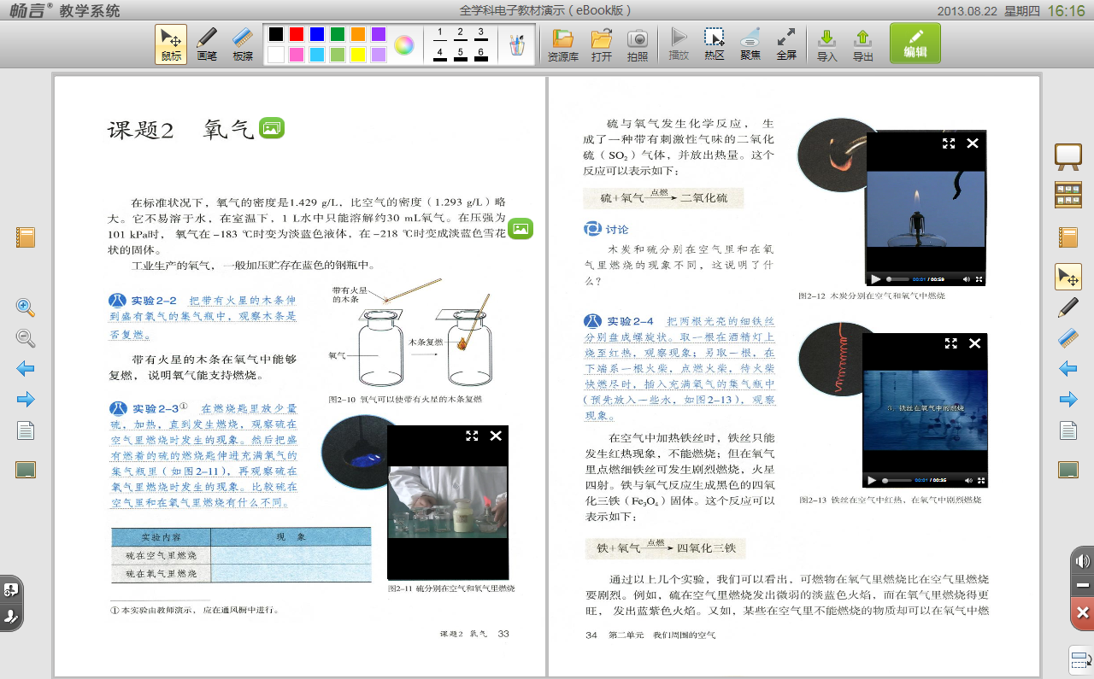
支持教师常态化教学
兼顾电子教材授课、以活动为中心的授课模式
  提供到书到课到位置的预置资源，融入教学思路，便于优质课程的传播和分享，有助于快速实现同伴互助和专业引领
能听会说的智能教学系统
  满足全学科教学、主流教材全覆盖，云端资源在线共享
  在英语、语文、音乐学科中具备独一无二的优势
  极大的活跃了课堂气氛
  简便易用，并兼顾拓展
  基层老师拿到即能上手使用
  高水平老师有拓展的空间

Slide 19















从云到端，让资源落地、直达课堂
为每一课制作了针对性的精品资源，教师上课触手可及
强大的语音搜索、划词搜索特性，让备课极为便利
Demo

Slide 20
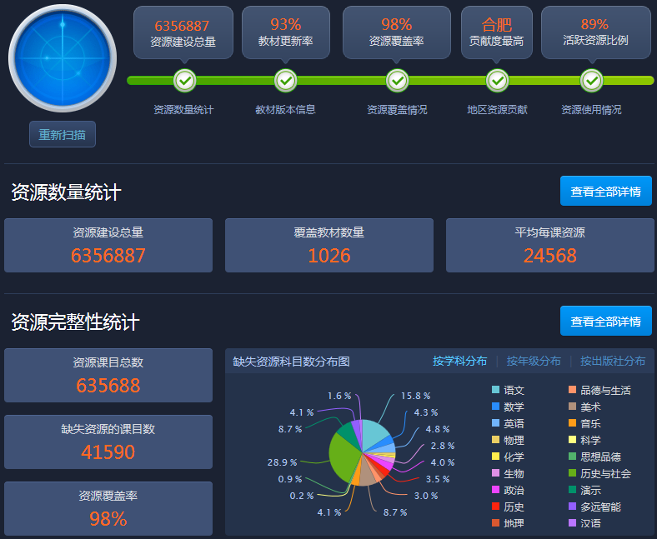
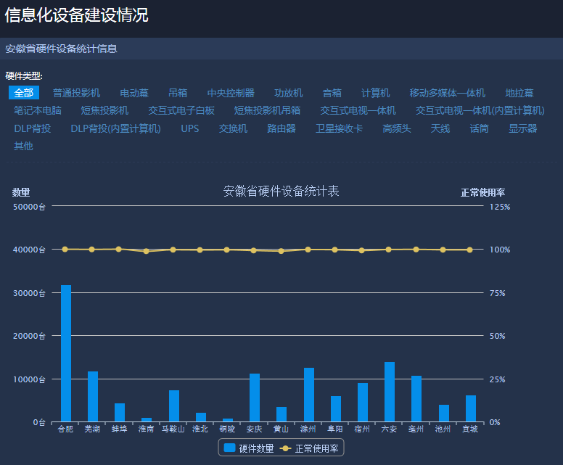
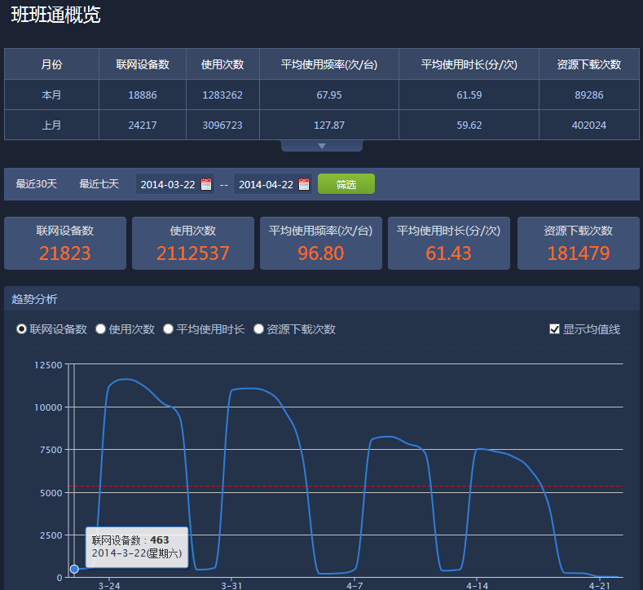
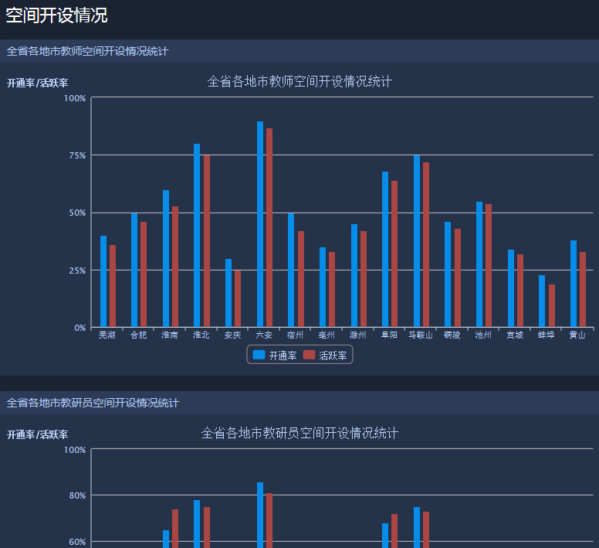
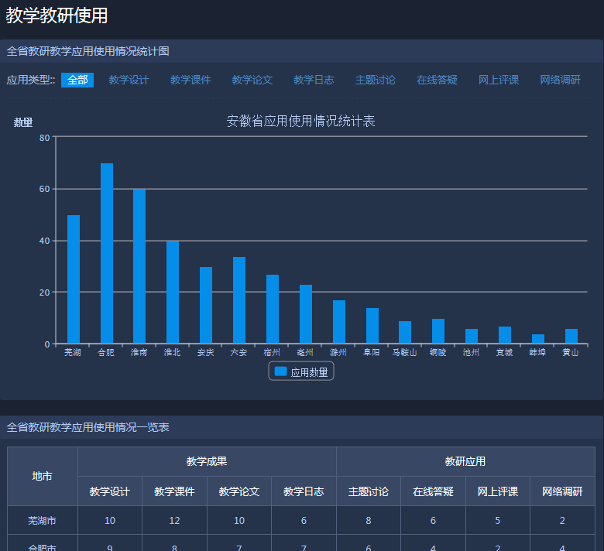

全方位监管
监管平台
资源雷达
资源雷达
设备监管
设备监管
班班通使用
班班通使用
空间开设
空间开设
教研应用
教研应用
  构建一体化监管，促进教育管理数据化、科学化
Notes:
应用数据发掘分析技术，对各级资源建设与使用情况、信息化设备建设、班班通使用、各级教学教研活动开展情况分析，从而促进各级管理水平提升
多维度挖掘、立体式统计、可视化分析，直观呈现统计分析结果

Slide 21
如何实现教学情境从课堂向家庭的延伸
作为孩子教育的重要环境之一，家庭的教育作用没有完全发挥。
家长缺少便捷的途径与学校一同去教育孩子。
家长不能很好的掌握孩子在学校的学习状况。
如何建立全民参与的学生培养环境？
  解决办法：让区域教育信息化的公共服务能力，学校常态化的教学方式、成果、手段、教育内涵等都能延伸到家庭。

Slide 22
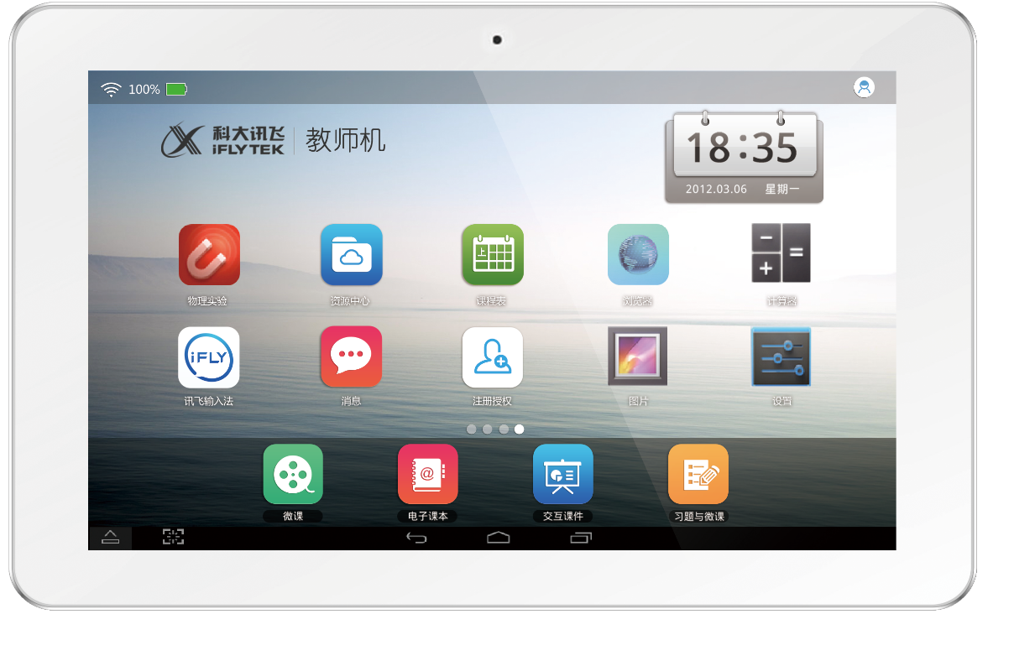
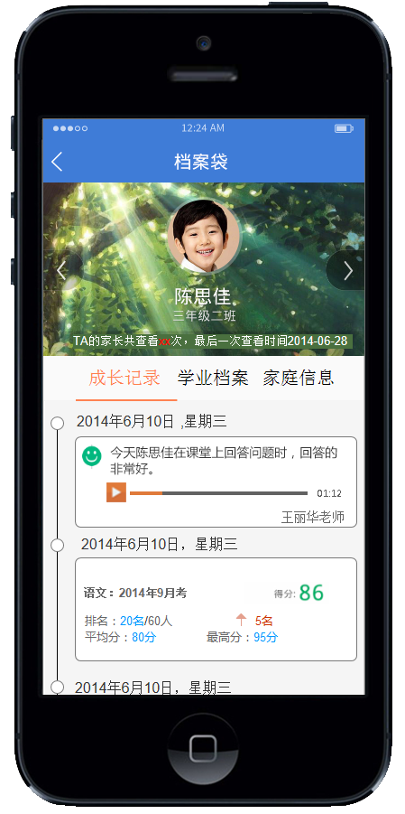
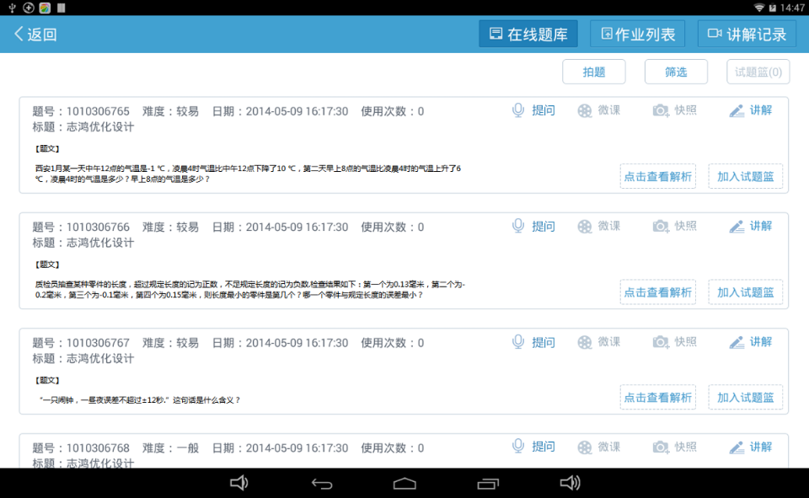

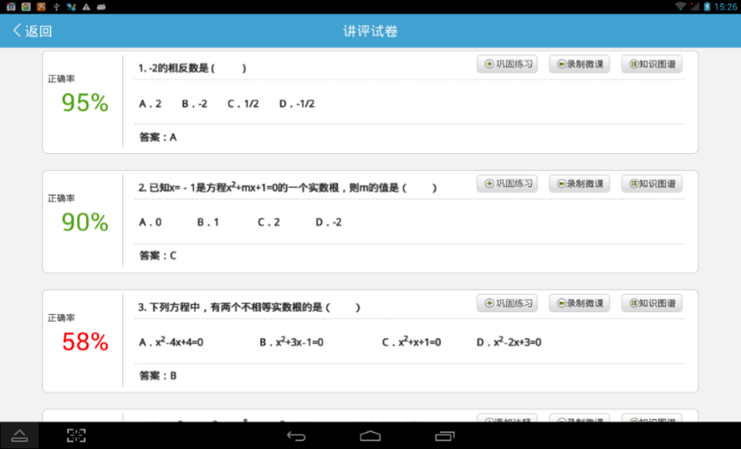




家校互联应用探索
针对性提问
反馈至家长手机

Slide 23
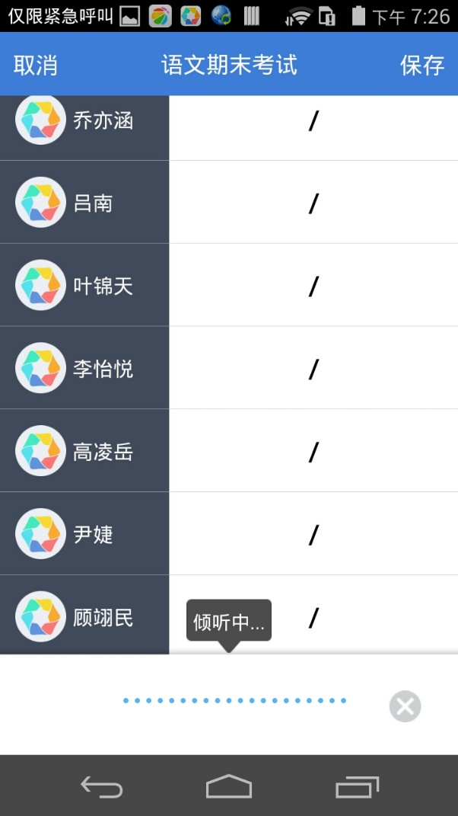
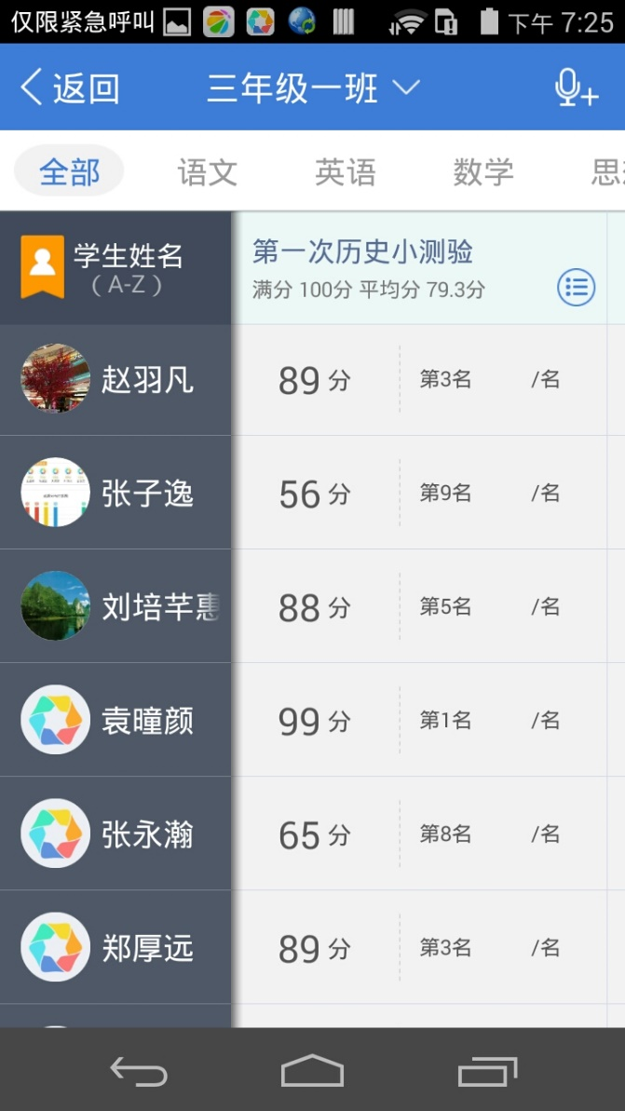
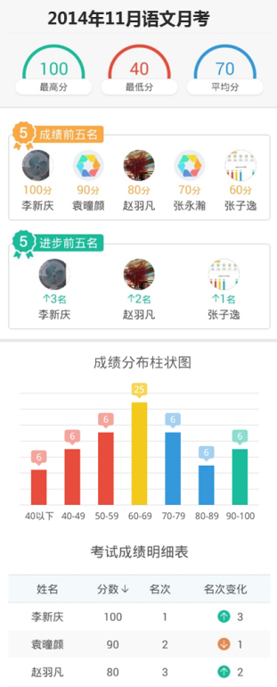
成绩不再是简单的数字
支持语音方式快速誊分（3分钟可以搞定）， 并自动生成班级成绩分析报表（班级最高分、最低分、平均分，分数前5名，进步前5名，柱状分布图，成绩明细）
语言方式快速誊分
班级历次成绩随时掌握
成绩分析报表自动生成
2014年11月语文月考

Slide 24
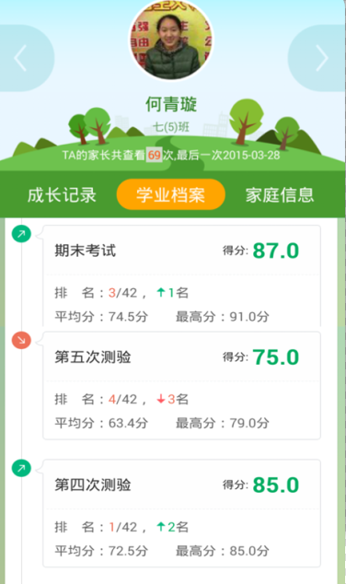
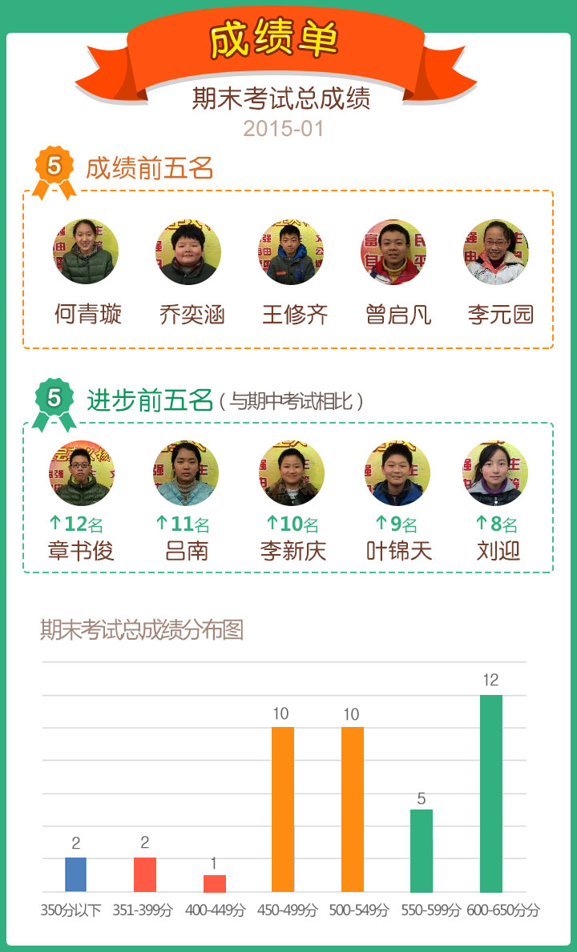
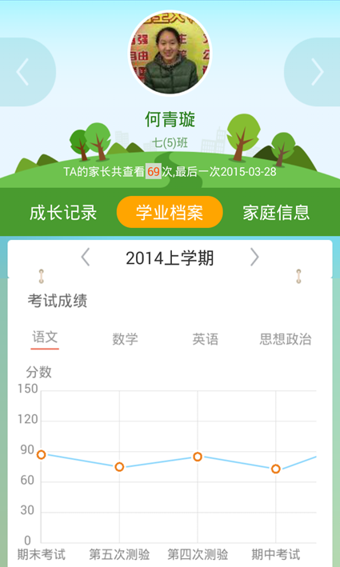
成绩不再是简单的数字
孩子的成绩单即时推送给家长，并记录在学生的成绩记录以及学业档案中。家长可即时了解孩子考试成绩、在班级的排名情况，以及了解孩子历次考试成绩变化趋势。
历次成绩变化趋势
班级成绩分析报表
班级成绩分析报表

Slide 25
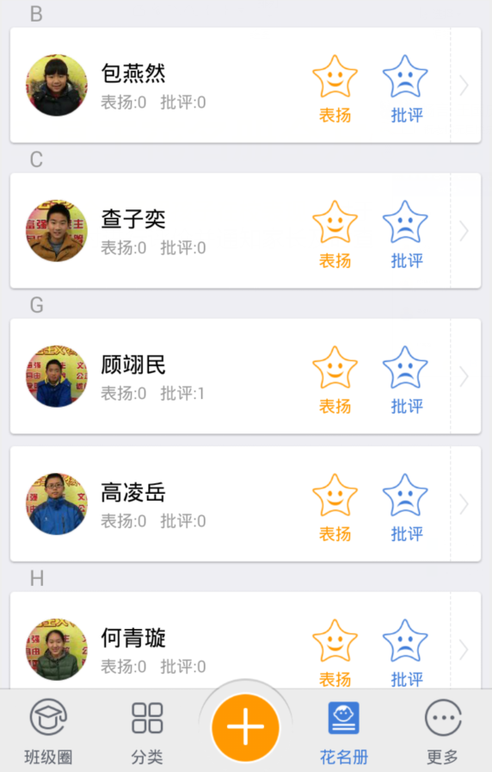
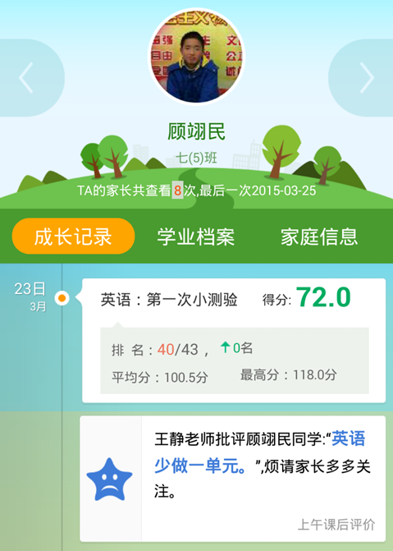
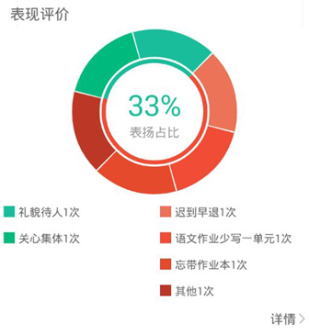
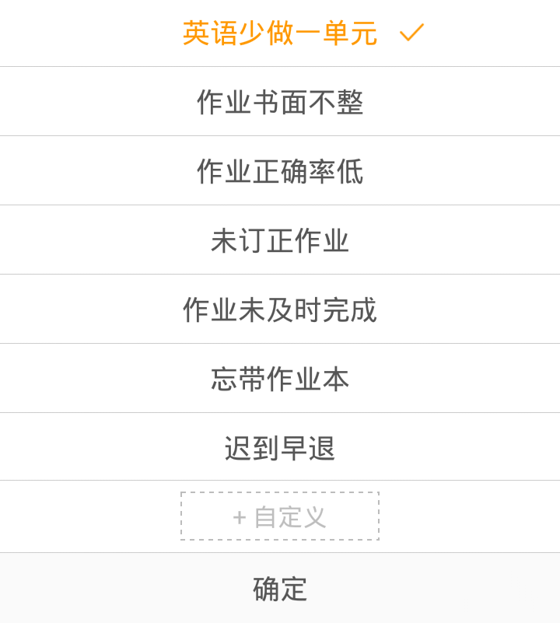
基于花名册进行表现评价
基于班级花名册对学生进行一键表扬、批评，评价内容即时通知家长，以便家长及时辅助督导孩子。孩子每个学期的被表扬、批评次数及具体原因饼状图方式直观呈现。

